Slide 1
PROYECTO GEF SEE4RALL – Energias Renovable Formulación de programa y plan de formación para una diversidad de beneficiarios EL CLIMA

Slide 2
EL CLIMA

Slide 3
EL CLIMA
Zona de Convergencia Intertropical (ZCIT)
La ZCIT ó ITCZ (Inter Tropical Convergence Zone) es una franja zonal de bajas presiones ubicada en la zona ecuatorial; en ella confluyen los vientos alisios del hemisferio norte (del NE) y del hemisferio sur (SE). Por efecto de esta convergencia, y debido a las altas temperaturas, el aire húmedo asciende originando abundante nubosidad y fuertes precipitaciones, algunas acompañadas de descargas eléctricas.

Slide 4
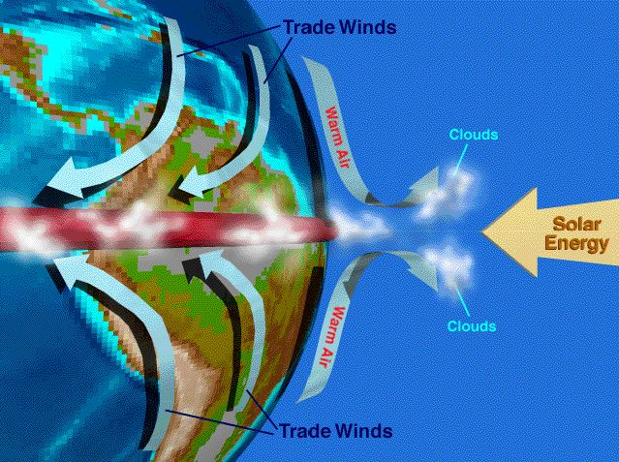
EL CLIMA

Slide 5
EL CLIMA

Slide 6
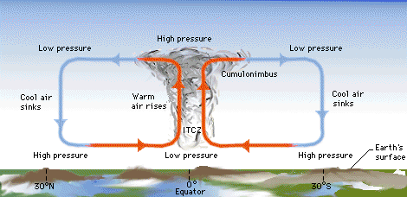
EL CLIMA

Slide 7
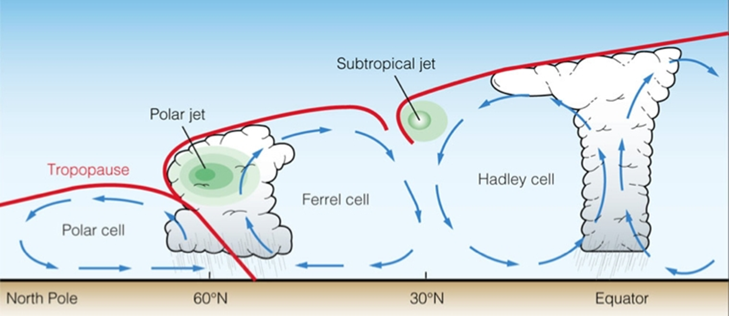
EL CLIMA

Slide 8
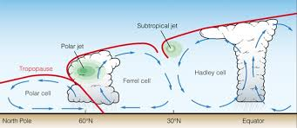
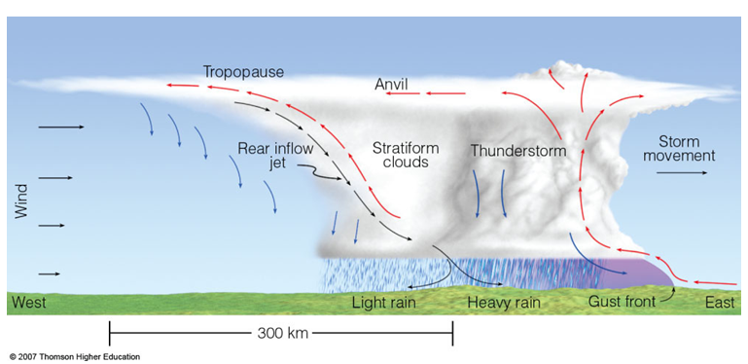
EL CLIMA

Slide 9
EL CLIMA
Zona de Convergencia Intertropical (ZCIT)
La ZCIT ó ITCZ (Inter Tropical Convergence Zone) es una franja zonal de bajas presiones ubicada en la zona ecuatorial; en ella confluyen los vientos alisios del hemisferio norte (del NE) y del hemisferio sur (SE). Por efecto de esta convergencia, y debido a las altas temperaturas, el aire húmedo asciende originando abundante nubosidad y fuertes precipitaciones, algunas acompañadas de descargas eléctricas.

Slide 10
EL CLIMA
Zona de Convergencia Intertropical (ZCIT)
La ITCZ no es uniforme ni continua, se puede interrumpir y su grosor variar de un sitio a otro, también su comportamiento en zonas marítimas y continentales. Esta franja se desplaza estacionalmente, situándose más al norte en verano.

Slide 11
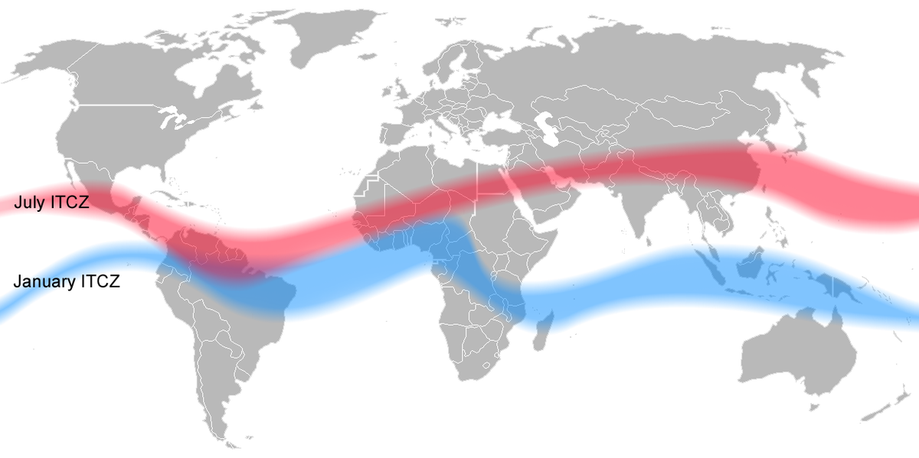
EL CLIMA

Slide 12
EL CLIMA

Slide 13
EL CLIMA

Slide 14
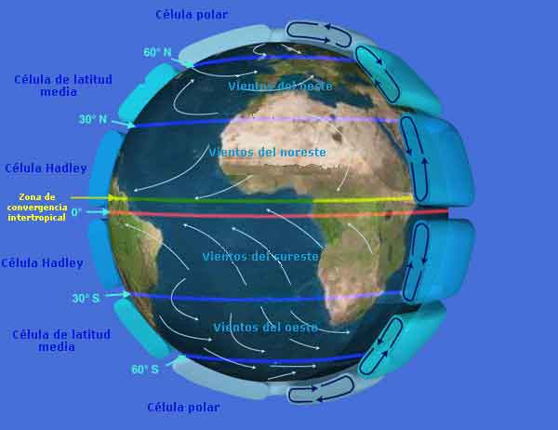
EL CLIMA

Slide 15
EL CLIMA

Slide 16
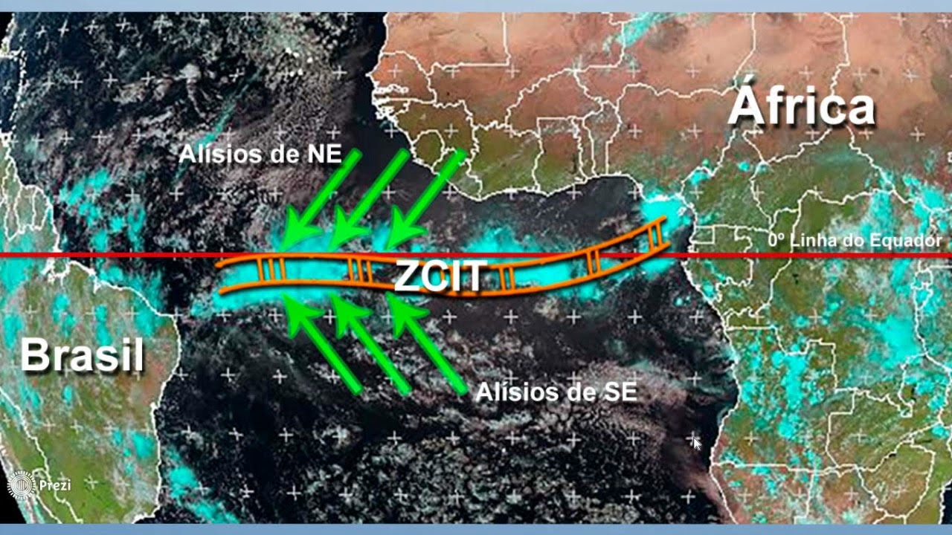
EL CLIMA

Slide 17
La nubosidad media horaria es alta durante todo el año, sobre todo en el horario de la tarde y en el periodo lluvioso. En la isla de Bioko predomina el cielo mayormente nublado (de 5 a 8 octavos de cielo cubierto) en todo el ano.
GUINEA ECUATORIAL
NUBOSIDAD:

Slide 18
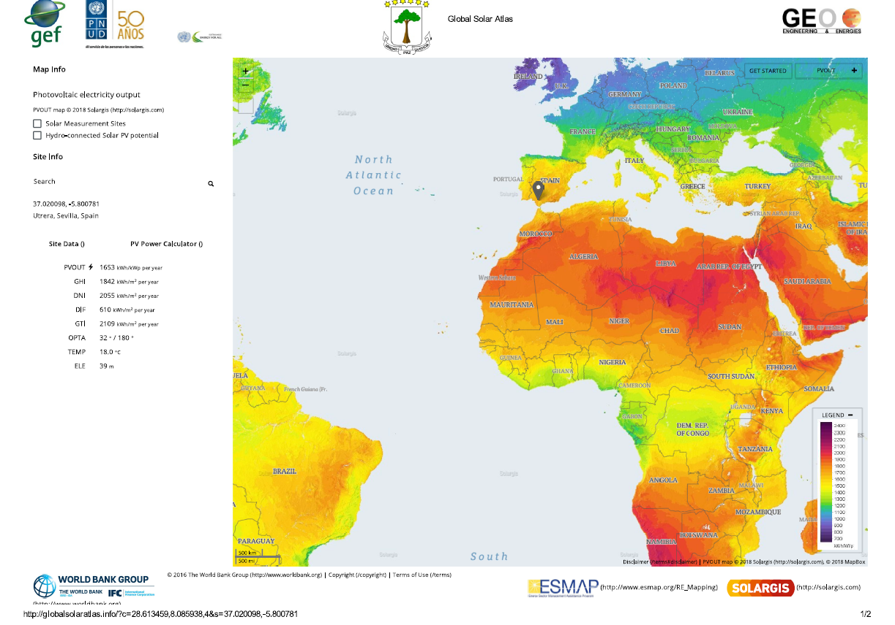
EL CLIMA
https://globalsolaratlas.info/

Slide 19
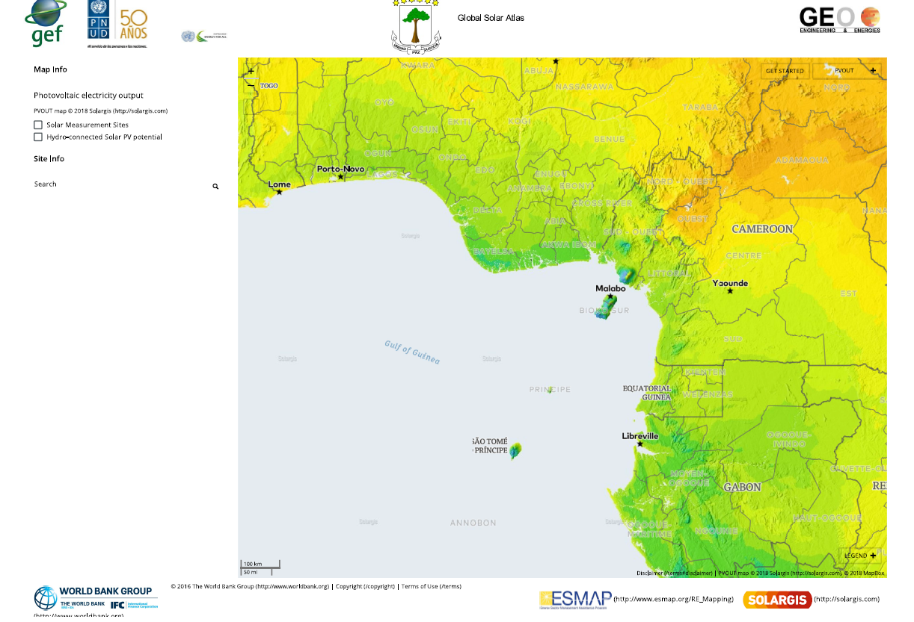
EL CLIMA

Slide 20
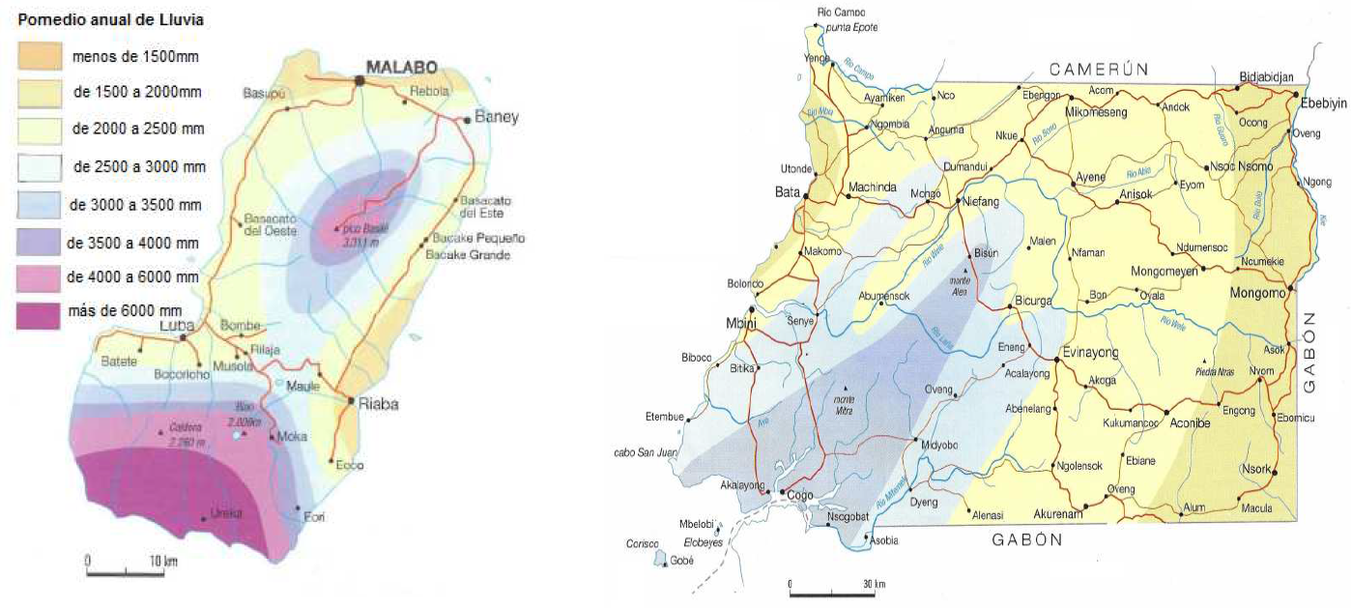
GUINEA ECUATORIAL Distribución temporal y espacial de las precipitaciones

Slide 21
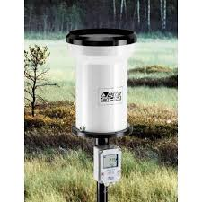
GUINEA ECUATORIAL Distribución temporal y espacial de las precipitaciones

Slide 22
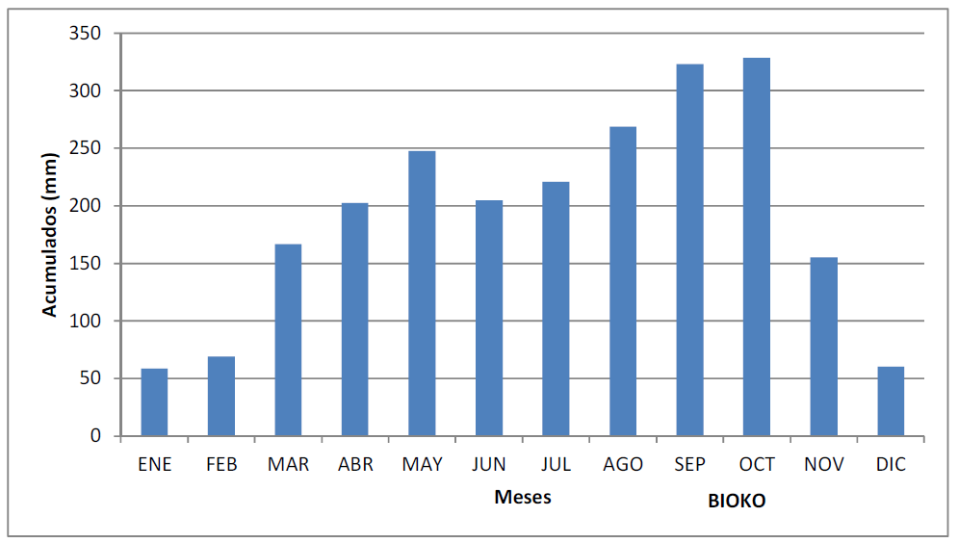
GUINEA ECUATORIAL CLIMA Distribución temporal y espacial de las precipitaciones

Slide 23
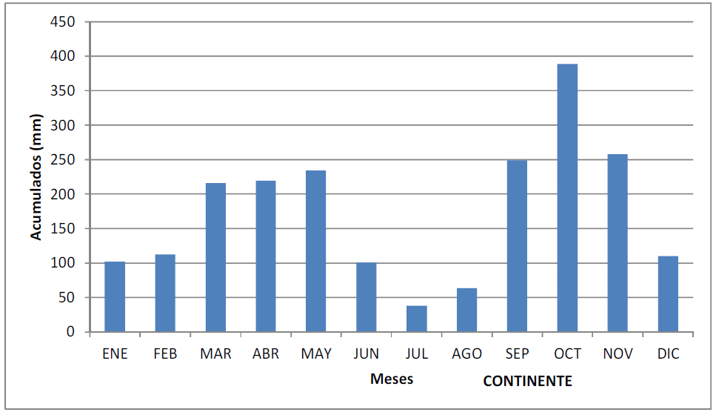
GUINEA ECUATORIAL CLIMA Distribución temporal y espacial de las precipitaciones

Slide 24
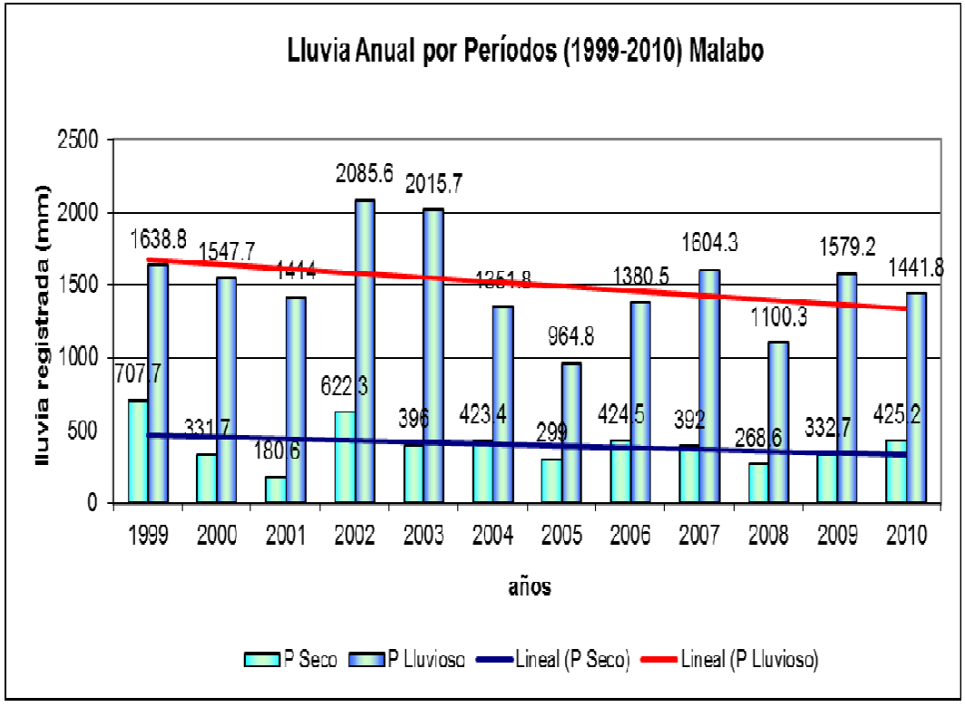
GUINEA ECUATORIAL Distribución temporal y espacial de las precipitaciones

Slide 25
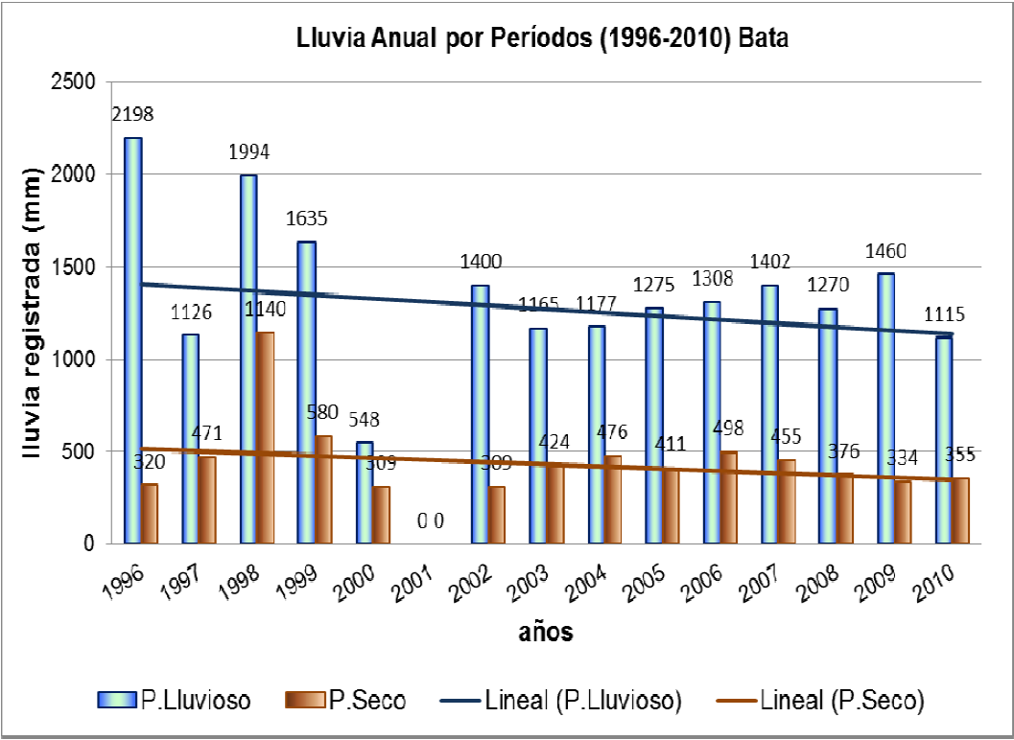
GUINEA ECUATORIAL Distribución temporal y espacial de las precipitaciones

Slide 26
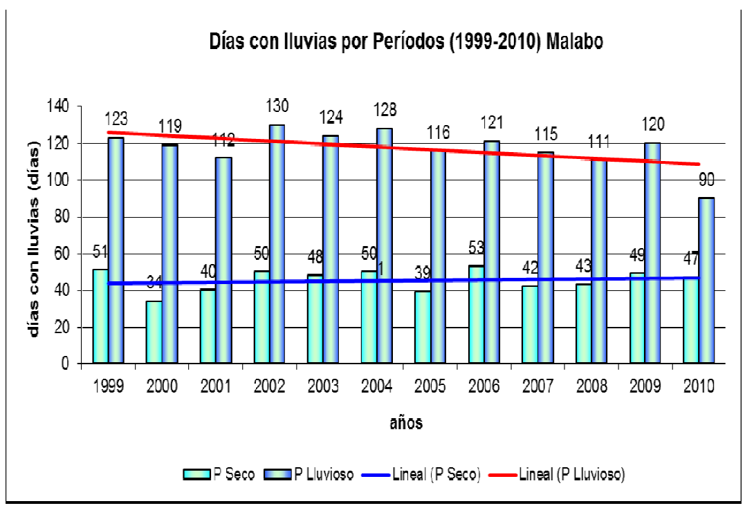
GUINEA ECUATORIAL Distribución temporal y espacial de las precipitaciones

Slide 27
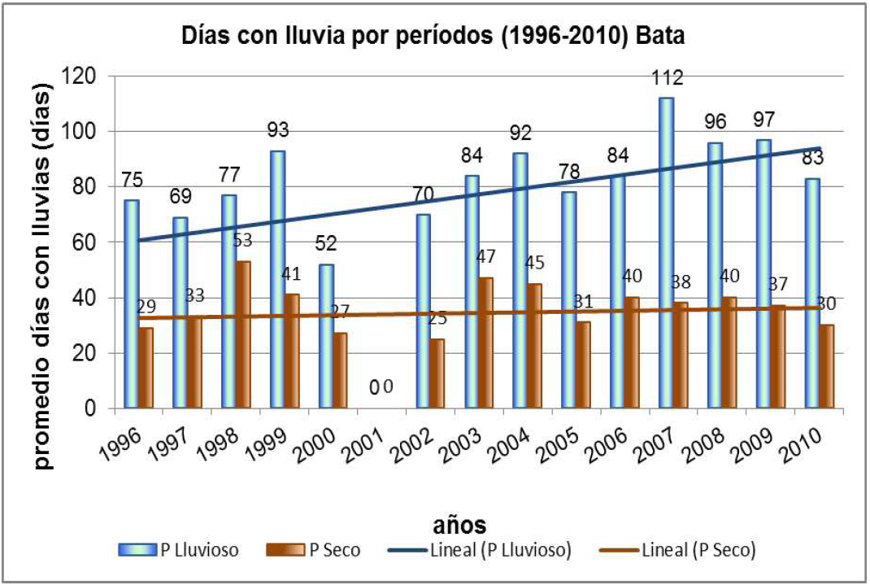
GUINEA ECUATORIAL Distribución temporal y espacial de las precipitaciones

Slide 28
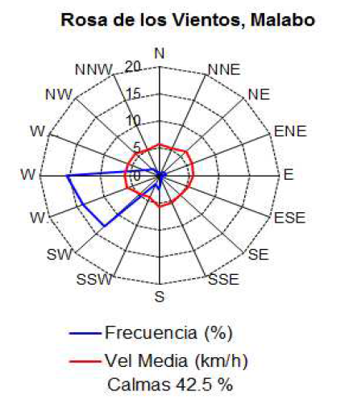
GUINEA ECUATORIAL
VIENTOS:

Slide 29
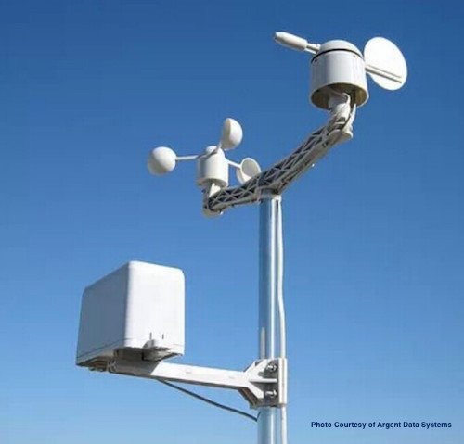
GUINEA ECUATORIAL
VIENTOS:

Slide 30
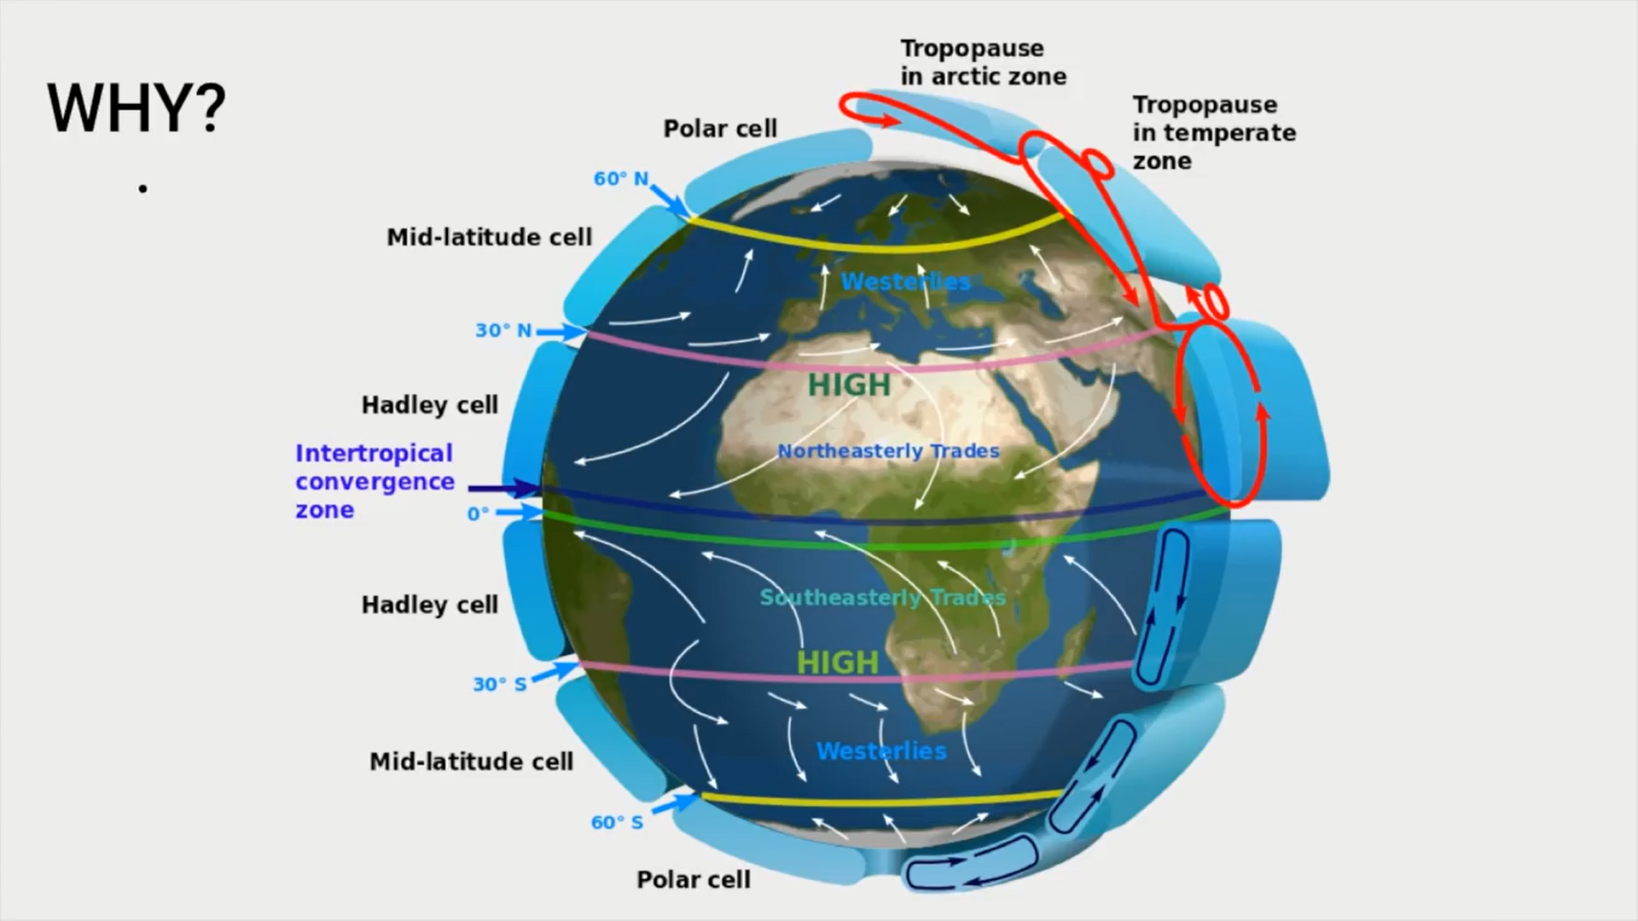
EL CLIMA

Slide 31
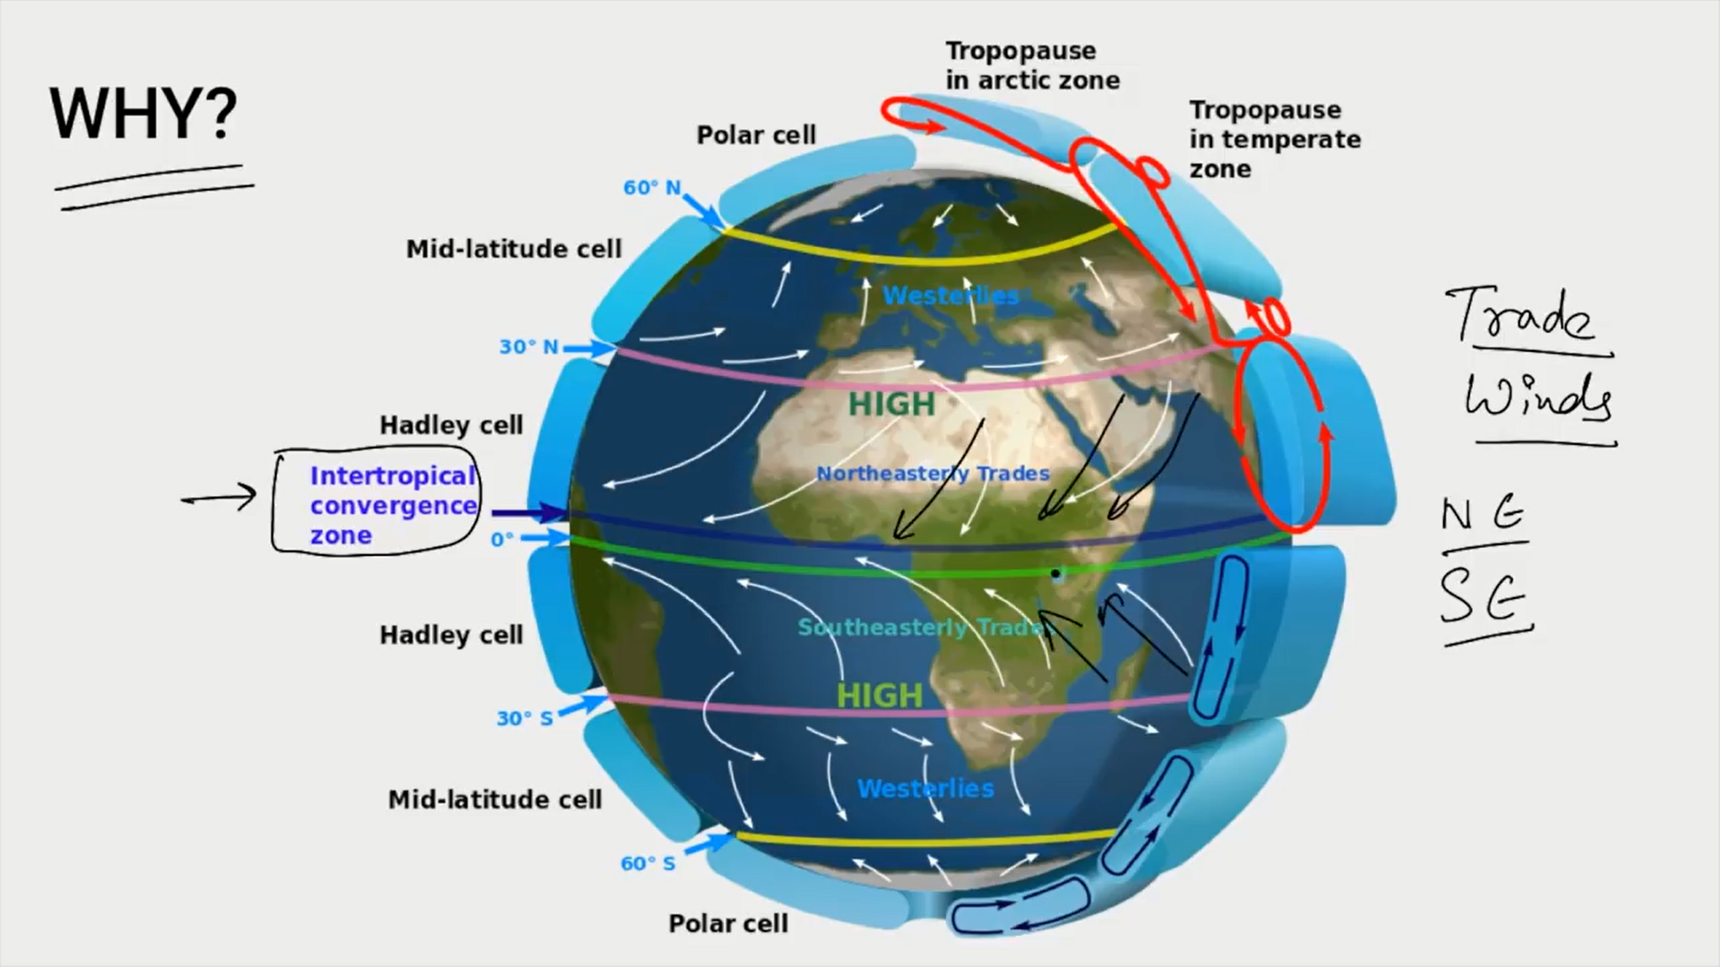
EL CLIMA

Slide 32
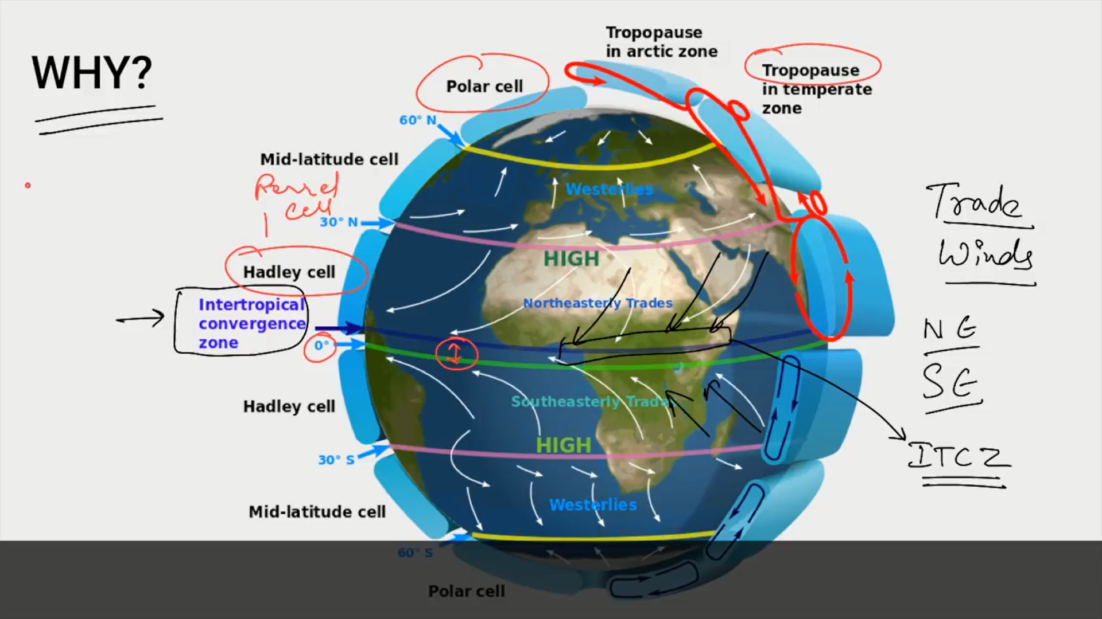
EL CLIMA

Slide 33
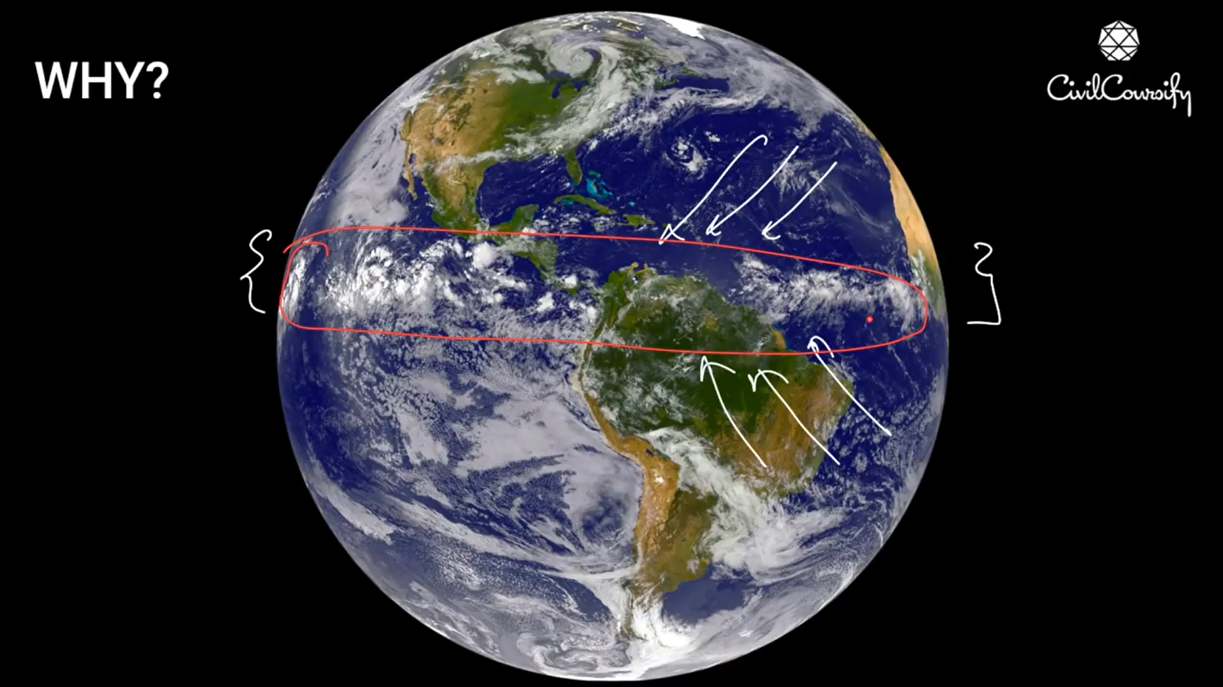
EL CLIMA

Slide 34
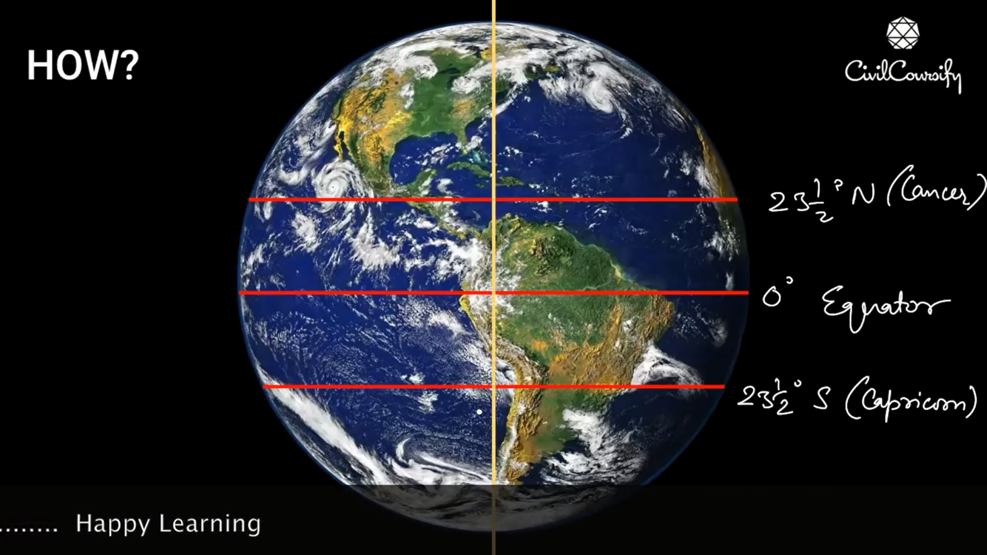
EL CLIMA

Slide 35
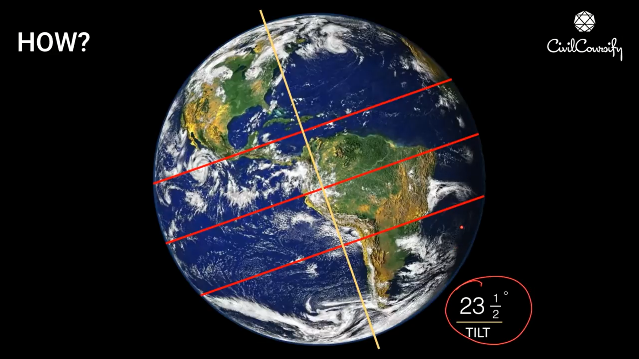
EL CLIMA

Slide 36
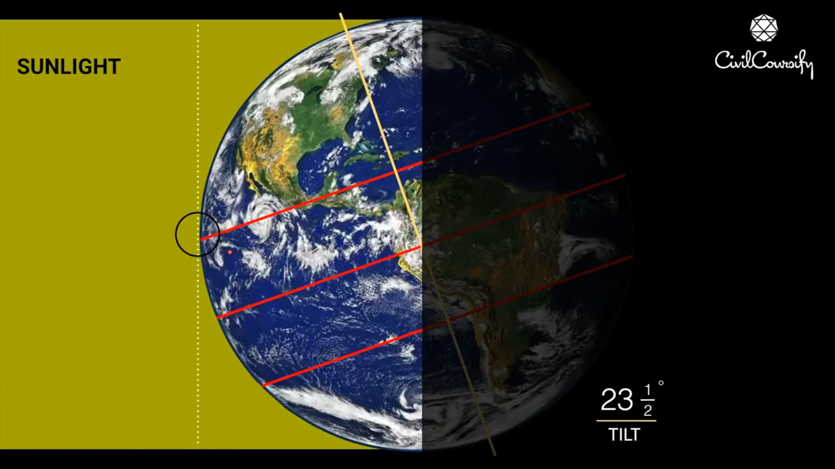
EL CLIMA

Slide 37
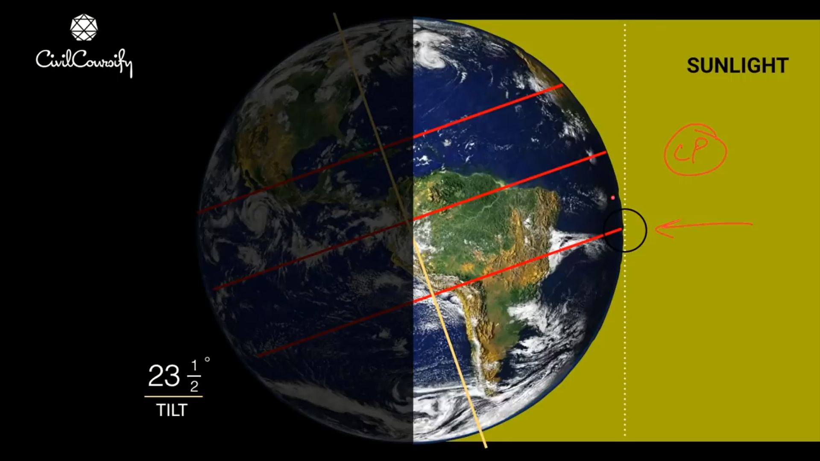
EL CLIMA

Slide 38
EL CLIMA

